Slide 1
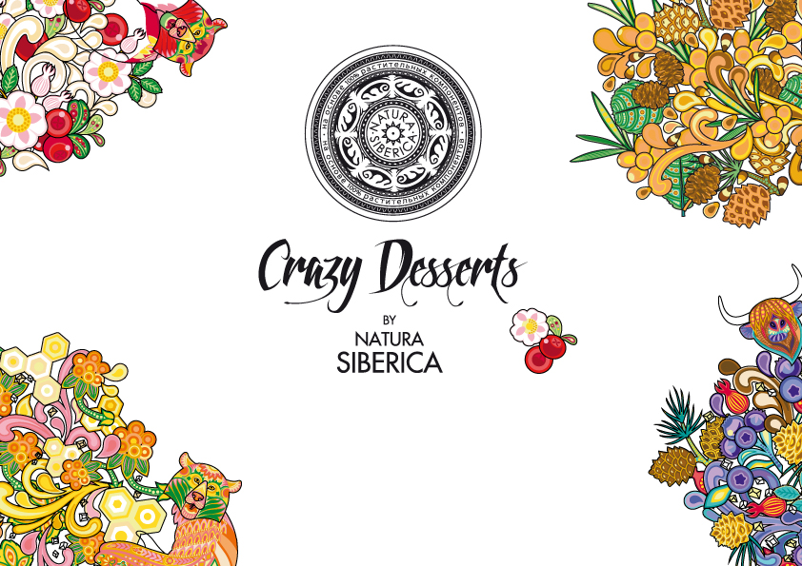

Slide 2
CRAZY DESSERTS это невероятные сумасшедшие ароматы свежих сочных сибирских ягод и диких лесных трав.
Это настоящие полезные сибирские лакомства для кожи и волос!
Активные натуральные и органические компоненты эффективно дарят красоту и силу дикой Сибирской природы вашей коже.

Slide 3
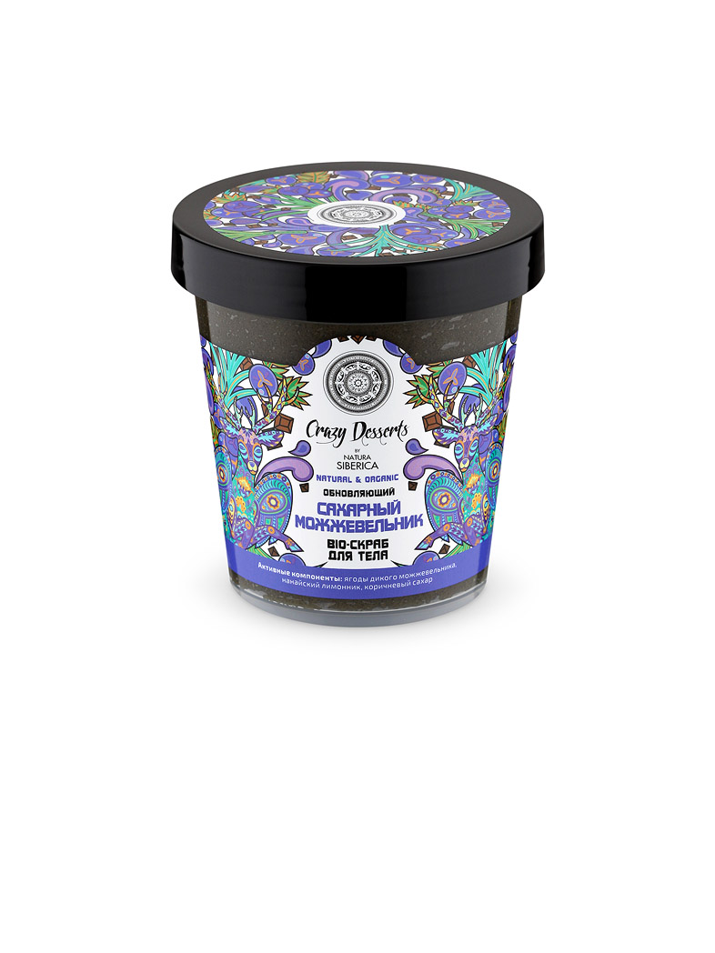
СКРАБЫ ДЛЯ ТЕЛА
САХАРНЫЙ МОЖЖЕВЕЛЬНИК
Обновляющий
BIO-СКРАБ ДЛЯ ТЕЛА
Обновляющий кожу BIO-СКРАБ окутывает невероятным ароматом свежих ягод и терпких трав.
Активные компоненты скраба превосходно очищают и обновляют кожу, даря ей молодость и энергию дикого Сибирского леса.
Ягоды дикого можжевельника неиссякаемый источник витаминов А, С, D, которые эффективно тонизируют и обновляют кожу, даря ей свежесть и эластичность.
Богатый эфирными маслами, нанайский лимонник питает и восстанавливает кожу, делая её мягкой и нежной.
Деликатные отшелушивающие гранулы коричневого сахара мягко очищают и обновляют кожу. Активные вещества сахара эффективно укрепляют и омолаживают кожу.
Состав: Sucrose (коричневый сахар), Glycerin, Butyrospermum Parkii Butter, Juniperus Communis Fruit (ягоды дикого можжевельника), Cetearyl Alcohol, Cocamidopropyl Betaine, Schizandra Chinensis Fruit Extract (экстракт лимонника нанайского), Juniperus Sibirica Needle Extract^{WH} (экстракт можжевельника сибирского), Rhodiola Rosea Root Extract^{WH} (экстракт родиолы розовой), Sorbus Sibirica Extract^{WH} (экстракт рябины сибирской), Picea Obovata Needle^{WH} (сибирская ель), Rosmarinus Officinalis Leaf Oil* (эфирное масло розмарина), Pinus Sylvestris Leaf Oil* (масло серебристой сосны), Hippophae Rhamnoidesamidopropyl Betaine^{HR}, Pineamidopropyl Betaine^{PS}.
(*) - органические ингредиенты
(^{WH}) – органические экстракты дикорастущих растений Сибири
(^{PS}) - производное масла сибирского кедра
(^{HR}) – производное масла алтайской облепихи
Объем: 450 мл
6 шт. в гофрокоробе
4607174436442

Slide 4
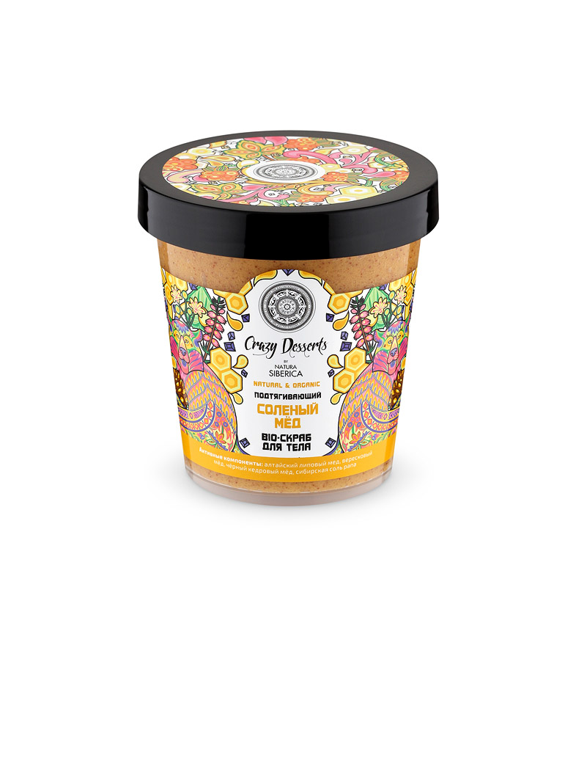
СКРАБЫ ДЛЯ ТЕЛА
СОЛЕНЫЙ МЁД
Подтягивающий
BIO-СКРАБ ДЛЯ ТЕЛА
Сладкая и густая нега BIO-СКРАБА с невероятно вкусным ароматом дикого мёда бережно очищает кожу, омолаживает её, придаёт упругость. Значительно улучшает контуры тела, делая фигуру более подтянутой и стройной.
Активные натуральные компоненты скраба дарят красоту дикой Сибирской природы вашему телу.
Алтайский липовый мёд, вересковый мёд, чёрный кедровый мёд, все эти дикие сладости богаты витаминами и эфирными маслами, которые ласкают и ухаживают за кожей, делая её потрясающе гладкой и шелковистой.
Сибирская соль рапа природный источник минералов, которые эффективно тонизируют и подтягивают кожу. Соль мягко и деликатно массирует кожу, придавая ей гладкость и эластичность.
Состав: Sodium Chloride (сибирская соль рапа), Mel (алтайский липовый мед, вересковый мёд, чёрный кедровый мёд), Butyrospermum Parkii Butter, Glycerin, Pinus Sibirica Shell Powder (протертые кедровые орешки), Cocamidopropyl Betaine, Pulmonaria Officinalis Extract* (экстракт таежной медуницы), Althaea Officinalis Root Extract* (экстракт алтея корня), Cetraria Nivalis Extract^{WH} (экстракт кладонии снежной), Pinus Sibirica Needle Extract^{WH} (экстракт сосны сибирской), Pinus Pumila Needle Extract^{WH} (экстракт кедрового стланика), Citrus Limon Peel Oil* (эфирное масло лимона), Cetearyl Alcohol, Hippophae Rhamnoidesamidopropyl Betaine^{HR}, Pineamidopropyl Betaine^{PS}.
Объем: 450 мл
6 шт. в гофрокоробе
4607174436435

Slide 5
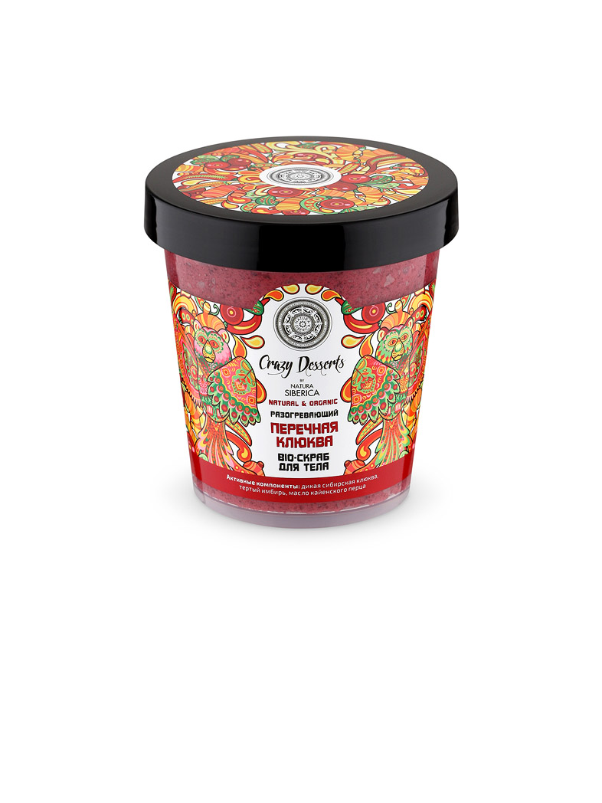
СКРАБЫ ДЛЯ ТЕЛА
ПЕРЕЧНАЯ КЛЮКВА
разогревающий
BIO-СКРАБ ДЛЯ ТЕЛА
Энергия сочных ягод и сила дикого таежного леса, согревают тело и душу. Активные компоненты BIO-СКРАБА эффективно тонизируют и разогревают кожу, придавая ей невероятную гладкость и бархатистость.
Дикая сибирская клюква настоящий природный кладезь витаминов В и С, которые активно увлажняют и тонизируют кожу, повышая её упругость.
Тертый имбирь обладает уникальным стимулирующим и разогревающим действием выводит из тканей токсины и лишнюю жидкость. Входящие в его состав витамины и аминокислоты заботятся и ухаживают за кожей, питая и восстанавливая её.
Масло кайенского перца эффективно улучшает кровообращение, повышает тонус кожи, делая её эластичной и нежной. При нанесении разогревает поверхность кожи, ускоряя циркуляцию крови. Активно влияет на процесс похудения за счёт ускорения метаболизма жировых клеток.
Состав: Sodium Chloride, Zingiber Officinalis Root Powder (тертый имбирь), Vaccinium Macrocarpon Fruit Powder (дикая сибирская клюква), Glycerin, Butyrospermum Parkii Butter, Capsicum Frutescens Fruit Oil* (масло кайенского перца), Cetearyl Alcohol, Cocamidopropyl Betaine, Sorbus Sibirica Extract^{WH} (экстракт рябины сибирской), Larix Sibirica Needle Extract^{WH} (экстракт лиственницы сибирской), Agrostis Sibirica Extract^{WH} (экстракт полевицы сибирской), Rosa Canina Fruit Oil* (масло плодов шиповника), Hippophae Rhamnoidesamidopropyl Betaine^{HR}, Pineamidopropyl Betaine^{PS}, Vanillyl Butyl Ether.
(*) - органические ингредиенты
(^{WH}) – органические экстракты дикорастущих растений Сибири
(^{PS}) - производное масла сибирского кедра
(^{HR}) – производное масла алтайской облепихи
Объем: 450 мл
6 шт. в гофрокоробе
4607174436435

Slide 6
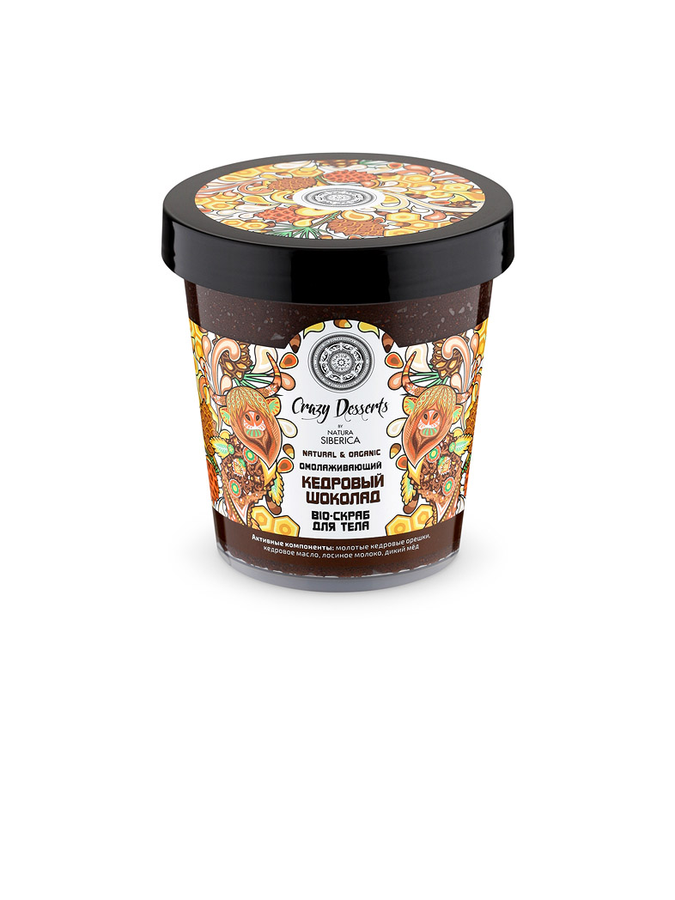
СКРАБЫ ДЛЯ ТЕЛА
КЕДРОВЫЙ ШОКОЛАД
омолаживающий
BIO-СКРАБ ДЛЯ ТЕЛА
Настоящие кедровые орешки с медом так похожи на любимое лакомство, что моментально возвращают в детство! Активные натуральные компоненты BIO-СКРАБА эффективно омолаживают и подтягивают кожу, возвращая ей тонус и гладкость.
Молотые кедровые орешки деликатно шлифуют и обновляют кожу, делая её невероятно молодой и гладкой.
Кедровое масло, богатое витаминами A, E, D, глубоко питает и восстанавливает кожу, делая её эластичной.
Лосиное молоко природный кладезь витаминов, которые эффективно смягчают и увлажняют кожу, подтягивая и тонизируя её.
Дикий мёд повышает эластичность и упругость кожи, возвращает ей природную эластичность.
Состав: Sucrose (коричневый сахар), Pinus Sibirica Shell Powder (молотые кедровые орешки), Pinus Sibirica Seed Oil^{WH} (масло сибирского кедра), Glycerin, Butyrospermum Parkii Butter, Mel* (дикий мед), Moose Milk (лосиное молоко), Rhodiola Rosea Root Extract^{WH} (экстракт родиолы розовой), Hesperis Sibirica Extract^{WH} (экстракт вечерницы сибирской), Cetraria Nivalis Extract^{WH} (экстракт кладонии снежной), Cetearyl Alcohol, Cocamidopropyl Betaine, Cedrus Atlantica Wood Oil* (эфирное масло кедра), Theobroma Cacao Seed Butter* (масло какао), Hippophae Rhamnoidesamidopropyl Betaine^{HR}, Pineamidopropyl Betaine^{PS}.
(*) - органические ингредиенты
(^{WH}) – органические экстракты дикорастущих растений Сибири
(^{PS}) - производное масла сибирского кедра
(^{HR}) – производное масла алтайской облепихи
Объем: 450 мл
6 шт. в гофрокоробе
4607174436459

Slide 7
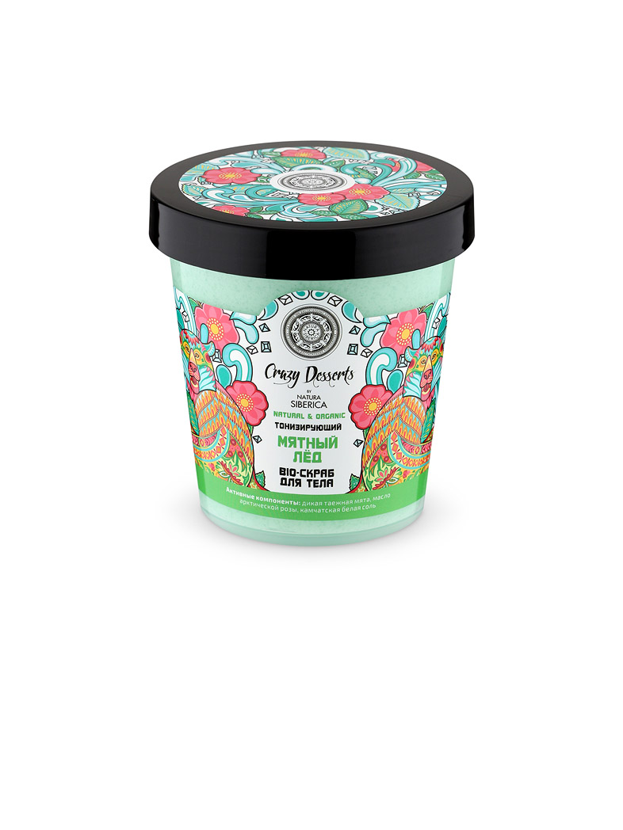
СКРАБЫ ДЛЯ ТЕЛА
МЯТНЫЙ ЛЁД
тонизирующий
BIO-СКРАБ ДЛЯ ТЕЛА
Свежесть диких арктических растений бодрит, как глоток морозного воздуха, а активные натуральные компоненты BIO-СКРАБА эффективно тонизируют и подтягивают кожу, делая её упругой и эластичной.
Дикая таежная мята богата витаминами и эфирными маслами, которые тонизируют и деликатно ухаживают за кожей, придавая ей здоровый вид и сияние.
Масло арктической розы настоящий природный кладезь витаминов А, В, РР и антиоксидантов, которые оказывают на кожу укрепляющее и смягчающее действие, делая ей невероятно мягкой и шелковистой.
Камчатская белая соль настоящий природный кладезь полезных минералов, которые обновляют и тонизируют кожу. Она мгновенно становится шелковистой и подтянутой.
Состав: Sodium Chloride (камчатская белая соль), Glycerin, Cetearyl Alcohol, Butyrospermum Parkii Butter, Cocamidopropyl Betaine, Mentha Piperita Leaf Oil* (масло дикой таежной мяты), Novosieversia Glacialis Oil* (масло арктической розы), Rosa Davuca Leaf (лепестки даурской розы), Geranium Sibiricum Extract^{WH} (экстракт герани сибирской), Diplazium Sibiricum Extract^{WH} (экстракт диплазиума сибирского), Cetraria Nivalis Extract^{WH} (экстракт кладонии снежной), Iris Florentina Root Extract (экстракт ириса флорентийского), Hippophae Rhamnoidesamidopropyl Betaine^{HR}, Pineamidopropyl Betaine^{PS}.
(*) - органические ингредиенты
(^{WH}) – органические экстракты дикорастущих растений Сибири
(^{PS}) - производное масла сибирского кедра
(^{HR}) – производное масла алтайской облепихи
Объем: 450 мл
6 шт. в гофрокоробе
4607174436473

Slide 8
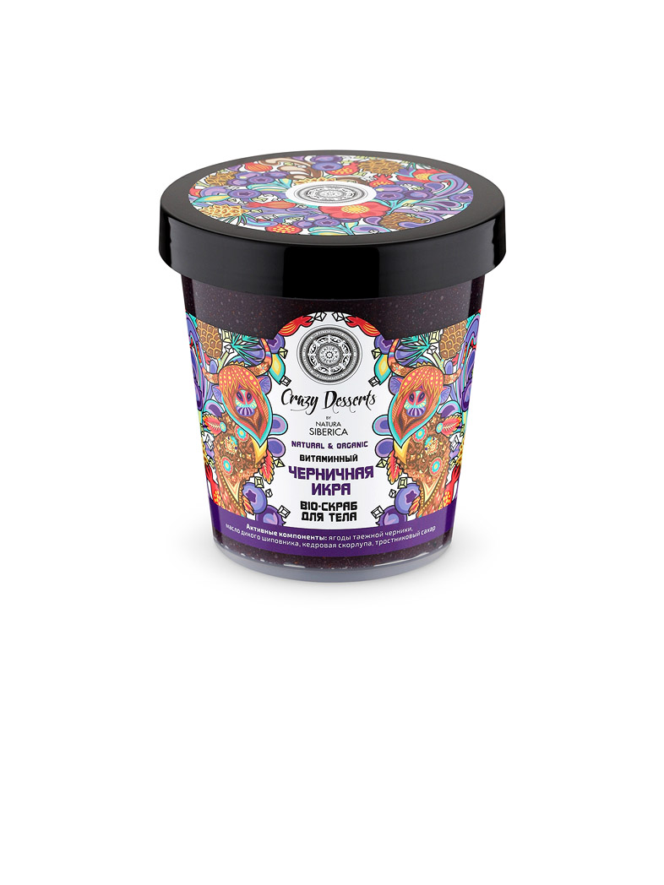
СКРАБЫ ДЛЯ ТЕЛА
ЧЕРНИЧНАЯ ИКРА
витаминный
BIO-СКРАБ ДЛЯ ТЕЛА
Сочная дикая черника настоящий драгоценный черный жемчуг таежного леса. Активные натуральные компоненты этого BIO-СКРАБА дарят невероятный витаминный заряд коже, наполняя её силой и энергией.
Ягоды дикой черники настоящий кладезь витаминов, которые дарят коже молодость и здоровье, делая ей гладкой и шелковистой.
Масло дикого шиповника богато каротином, аминокислотами и кальцием, которые эффективно укрепляют и тонизируют кожу, подтягивая и разглаживая её.
Кедровая скорлупа деликатно очищает и выравнивает кожу, способствуя естественному процессу обновления и восстановления.
За счет высокого содержания калия и магния, тростниковый сахар глубоко питает и восстанавливает кожу, делая её невероятно нежной и гладкой.
Состав: Glycerin, Sucrose (тростниковый сахар), Vaccinium Myrtillus Fruit (ягоды таежной черники), Decyl Glucoside, Sucrose Laurate, Sucrose Dilaurate, Sucrose Trilaurate, Helianthus Annuus Seed Oil, Cetearyl Alcohol, Pinus Sibirica Shell Powder (кедровая скорлупа), Rosa Canina Fruit Oil* (масло дикого шиповника), Sorbus Sibirica Extract^{WH} (экстракт рябины сибирской), Hesperis Sibirica Extract^{WH} (экстракт вечерницы сибирской), Rhodiola Rosea Root Extract^{WH} (экстракт родиолы розовой), Hippophae Rhamnoidesamidopropyl Betaine^{HR}, Pineamidopropyl Betaine^{PS}, Parfum.
(*) - органические ингредиенты
(^{WH}) – органические экстракты дикорастущих растений Сибири
(^{PS}) - производное масла сибирского кедра
(^{HR}) – производное масла алтайской облепихи
Объем: 450 мл
6 шт. в гофрокоробе
4607174436480

Slide 9
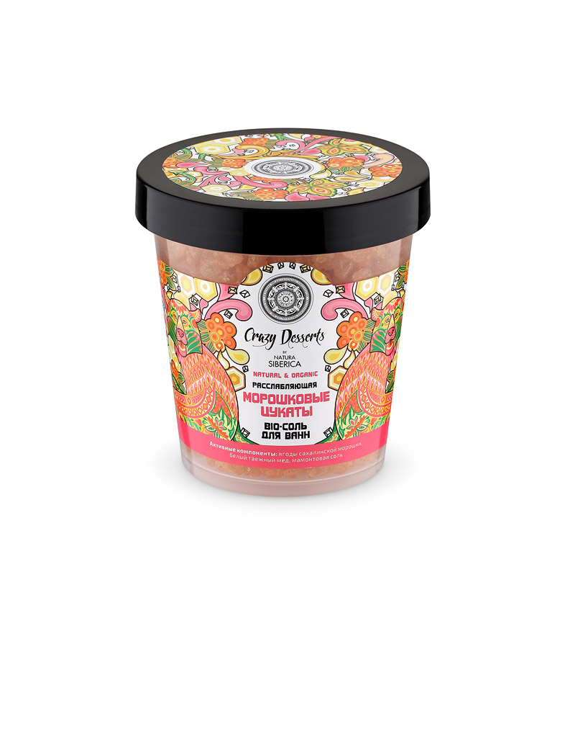
СОЛЬ ДЛЯ ВАНН
МОРОШКОВЫЕ ЦУКАТЫ
расслабляющая
BIO-СОЛЬ ДЛЯ ВАННЫ
Засахаренные дикие ягоды дарят столько же удовольствия и пользы, как горячая расслабляющая ванна, позволяющая снять с себя груз забот и отвлечься от суеты. Натуральные компоненты BIO-СОЛИ расслабляют и успокаивают, погружая в ароматную негу удовольствия.
Ягоды сахалинской морошки настоящий северный кладезь витаминов А, Е, D, которые питают кожу, делая её мягкой и невероятно гладкой.
Белый таежный мед природный источник крепкого сибирского здоровья и красоты. Благодаря эфирным маслам и антиоксидантам входящим в его состав, он эффективно восстанавливает кожу, а нежный сладковатый аромат позволяет расслабиться и набраться сил.
Мамонтовая соль уникальный природный продукт, богатый минералами и микроэлементами, которые способствуют обновлению кожи, даря ей здоровье и красоту.
Состав: Sodium Chloride (мамонтовая соль), Rubus Chamaemorus Fruit Extract* (экстракт ягод сахалинской морошки), Rubus Chamaemorus Seed Oil (масло морошки), Mel (белый таежный мед), Rhodiola Rosea Root Extract^{WH} (экстракт родиолы розовой), Sorbus Sibirica Extract^{WH} (экстракт рябины сибирской), Pearl Powder.
(*) - органические ингредиенты
(^{WH}) – органические экстракты дикорастущих растений Сибири
Объем: 450 мл
6 шт. в гофрокоробе
4607174436527

Slide 10
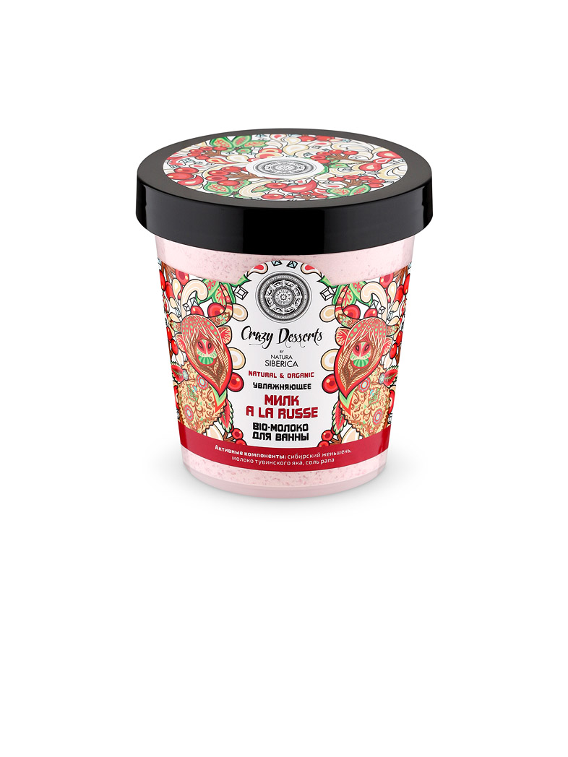
МОЛОКО ДЛЯ ВАННЫ
МИЛК A LA RUSSE
увлажняющее
BIO-МОЛОКО ДЛЯ ВАННЫ
Традиционная сибирская молочная ванна бережно ухаживает за кожей, заряжая её дикой энергией тайги и наполняет душу спокойствием и безмятежностью. Натуральные активные компоненты BIO-МОЛОКА заботливо увлажняют и питают кожу, делая её невероятно гладкой и шелковистой.
Сибирский женьшень богат витаминами и эфирными маслами, которые глубоко увлажняют кожу, придают ей тонус, делают эластичной.
Молоко тувинского яка настоящий кладезь жиров и питательных веществ, которые восстанавливают и омолаживают кожу, делая её гладкой и увлажненной.
Соль рапа богата минералами и микроэлементами, которые стимулируют естественные процессы обновления кожи, делая её невероятно нежной и мягкой.
Состав: Sodium Chloride (соль рапа), Yak Milk (молоко тувинского яка), Panax Ginseng Root Extract* (экстракт дикого сибирского женьшеня), Hesperis Sibirica Extract^{WH} (экстракт вечерницы сибирской), Geranium Sibiricum Extract^{WH} (экстракт герани сибирской), Melaleuca Alternifolia Leaf Oil* (масло чайного дерева), Rhodiola Rosea Root Extract^{WH} (экстракт родиолы розовой), Pearl Powder, Pinus Sibirica Seed Oil Polyglyceryl-6 Esters^{PS}, Parfum.
(*) - органические ингредиенты
(^{WH}) – органические экстракты дикорастущих растений Сибири
(^{PS}) - производное масла сибирского кедра
Объем: 450 мл
6 шт. в гофрокоробе
4607174436510

Slide 11
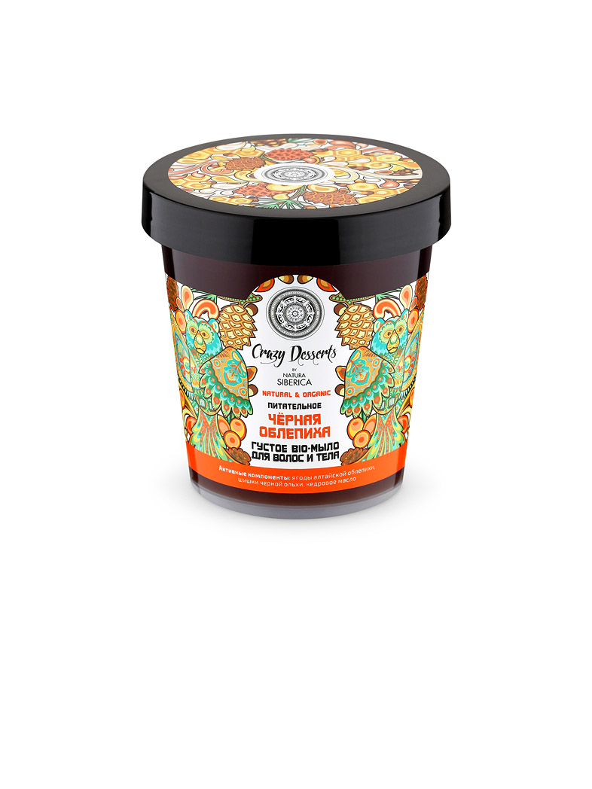
СРЕДСТВА ДЛЯ ВОЛОС
ЧЁРНАЯ ОБЛЕПИХА
питательное
ГУСТОЕ BIO-МЫЛО ДЛЯ ВОЛОС И ТЕЛА
Сила природного алтайского золота и дикая энергия тайги соединены в ГУСТОМ BIO-МЫЛЕ. Активные компоненты этого уникального универсального мыла интенсивно питают и насыщают кожу и волосы необходимыми витаминами.
Ягоды алтайской облепихи настоящее северное золото, которое глубоко питает и восстанавливает кожу и волосы, делая их сильными и здоровыми.
Отвар из шишек черной ольхи богат витаминами и микроэлементами, которые тонизируют и эффективно увлажняют, даря коже и волосам заряд жизненных сил.
Кедровое масло настоящий природный кладезь витаминов и питательных веществ, которые восстанавливают и омолаживают кожу и волосы, смягчая их.
Состав: Aqua, Sodium Laureth Sulfate, Sorbitol, Pinus Sibirica Seed Oil^{WH} (масло сибирского кедра), Hippophae Rhamnoides Fruit Oil* (масло ягод алтайской облепихи), Polyquaternium-44, Alnus Glutinosa Cone Extract (шишки черной ольхи), Rubus Chamaemorus Fruit Extract* (экстракт ягод морошки), Sorbus Sibirica Extract^{WH} (экстракт рябины сибирской), Pinus Sibirica Needle Extract^{WH} (экстракт сосны сибирской), Cortusa Sibirica Extract^{WH} (экстракт кортузы сибирской), Cocamide DEA, Silk Amino Acids, Hydrolyzed Wheat Protein, Hippophae Rhamnoidesamidopropyl Betaine^{HR}, Pineamidopropyl Betaine^{PS}, Benzyl Alcohol.
(*) - органические ингредиенты
(^{WH}) – органические экстракты дикорастущих растений Сибири
(^{PS}) - производное масла сибирского кедра
(^{HR}) – производное масла алтайской облепихи
Объем: 450 мл
6 шт. в гофрокоробе
4607174436497

Slide 12
СРЕДСТВА ДЛЯ ВОЛОС
ЧЁРНАЯ ОБЛЕПИХА
питательная
BIO-МАСКА ДЛЯ ВОЛОС
Роскошное питательное золото облепихи и сила дикой тайги дарят настоящую мощь природы вашим волосам. Активные натуральные компоненты BIO-МАСКИ эффективно питают и восстанавливают волосы, делая их невероятно мягкими и блестящими.
Ягоды алтайской облепихи настоящее северное золото, которое глубоко питает и восстанавливает волосы, делая их сильными и здоровыми от корней до самых кончиков.
Кедровое масло, богатое витаминами A, E, D, эффективно увлажняет и защищает волосы от неблагоприятного воздействия окружающей среды, предотвращая их сечение и ломкость.
Сибирский репейник богат эфирными маслами и витаминами, которые укрепляют корни волос, стимулируют рост и питают волосы по всей длине, придавая им роскошный блеск.
Состав: Aqua, Cetearyl Alcohol, Ricinus Communis Seed Oil, Glyceryl Stearate, Hippophae Rhamnoides Fruit Oil* (масло ягод алтайской облепихи), Pinus Sibirica Seed Oil^{WH} (масло сибирского кедра), Arctium Lappa Root Extract* (экстракт сибирского репейника), Picea Obovata Needle Extract^{WH} (экстракт ели сибирской), Pinus Pumila Needle Extract^{WH} (экстракт кедрового стланика), Behentrimonium Chloride, Hydrolyzed Wheat Protein, Cetrimonium Chloride, Cetyl Esters, Lauryl Glucoside, Sodium PCA, Sodium Lactate, Arginine, Aspartic Acid, PCA, Glycine, Alanine, Serine, Valine, Proline, Threonine, Isoleucine, Histidine, Phenylalanine, Hippophae Rhamnoidesamidopropyl Betaine^{HR}, Pineamidopropyl Betaine^{PS}, Benzyl Alcohol, Benzoiс Acid, Sorbic Acid, Citric Acid.
(*) - органические ингредиенты
(^{WH}) – органические экстракты дикорастущих растений Сибири
(^{PS}) - производное масла сибирского кедра
(^{HR}) – производное масла алтайской облепихи
Объем: 450 мл
6 шт. в гофрокоробе
4607174436503
Фото временно
отсутствует

Slide 13
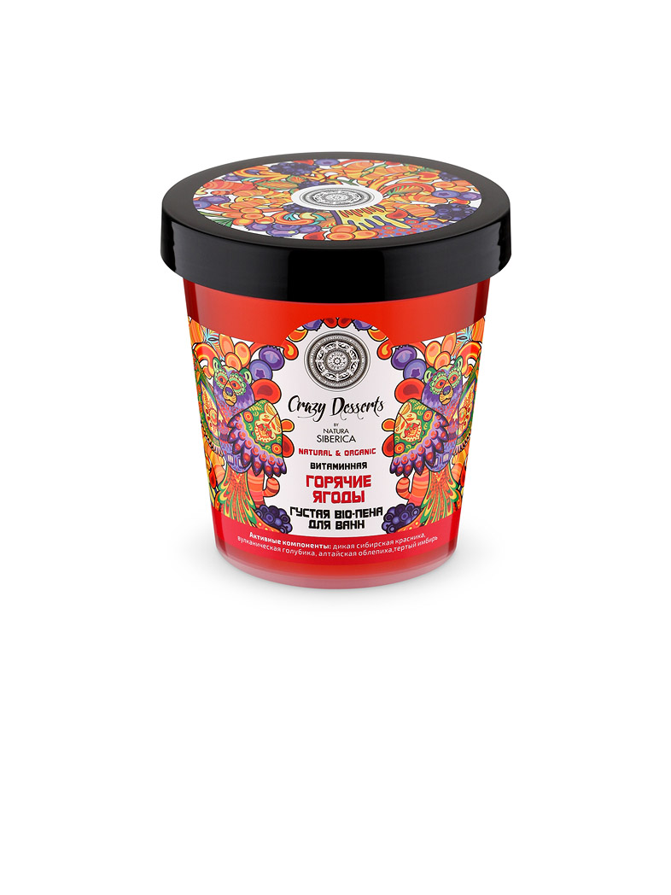
ДЛЯ ВАННЫ
ГОРЯЧИЕ ЯГОДЫ
витаминная
ГУСТАЯ BIO-ПЕНА ДЛЯ ВАНН
Сочность диких ягод и невероятная сила таежного леса объединили всю свою мощь в ГУСТОЙ BIO-ПЕНЕ, которая дарит невероятный заряд энергии и витаминов коже, поднимая настроение. Активные натуральные компоненты пены увлажняют и тонизируют кожу, делая ее красивой и молодой.
Тертый имбирь обладает уникальным стимулирующим и разогревающим действием. Входящие в его состав витамины и аминокислоты заботятся и ухаживают за кожей, питая и восстанавливая её.
Ягоды алтайской облепихи настоящее северное золото, которое глубоко питает и восстанавливает кожу, даря ей витаминный заряд и энергию.
Дикая сибирская красника обладает уникальными тонизирующими свойствами благодаря высокому содержанию витамина С. Кожа моментально становится гладкой и сияющей.
Вулканическая голубика настоящий природный кладезь витаминов, которые глубоко увлажняют кожу и нежно ухаживают за ней, придавая ей здоровый цвет и шелковистость.
Состав: Aqua, Sodium Laureth Sulfate, Sorbitol, Vaccinium Vulcanorum Fruit Extract (экстракт вулканической голубики), Hippophae Rhamnoides Fruit Oil* (масло ягод алтайской облепихи), Zingiber Officinalis Root Extract* (экстракт имбиря), Sorbus Sibirica Extract^{WH} (экстракт рябины сибирской), Ficus Carica Fruit Extract* (экстракт инжира), Pinus Sibirica Needle Extract^{WH} (экстракт сосны сибирской), Larix Sibirica Needle Extract^{WH} (экстракт лиственницы сибирской), Citrus Aurantium Dulcis (Orange) Peel Oil* (масло апельсина), Cocamide DEA, Panthenol, Hippophae Rhamnoidesamidopropyl Betaine^{HR}, Pineamidopropyl Betaine^{PS}, Benzyl Alcohol.
(*) - органические ингредиенты
(^{WH}) – органические экстракты дикорастущих растений Сибири
(^{PS}) - производное масла сибирского кедра
(^{HR}) – производное масла алтайской облепихи
Объем: 450 мл
6 шт. в гофрокоробе
4607174436541

Slide 14
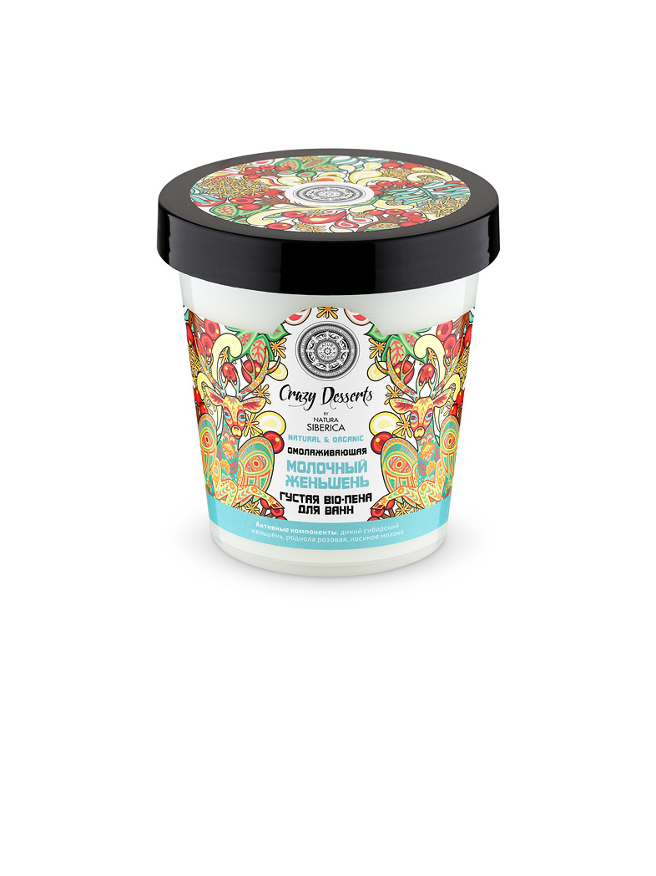
ДЛЯ ВАННЫ
МОЛОЧНЫЙ ЖЕНЬШЕНЬ
омолаживающий
ГУСТАЯ BIO-ПЕНА ДЛЯ ВАНН
Нежность ГУСТОЙ BIO-ПЕНЫ подобно контрастному душу раскрывает потаенные ресурсы организма и дарит настоящее сибирское здоровье. Натуральные ингредиенты входящие в состав ГУСТОЙ BIO-ПЕНЫ мягко и деликатно обновляют и омолаживают кожу, делая её невероятно гладкой и шелковистой.
Дикий сибирский женьшень богат витаминами и эфирными маслами, которые глубоко увлажняют кожу, придают ей тонус, делают невероятно эластичной.
Радиола розовая настоящий природный кладезь витаминов А, С, Е и эфирных масел, она интенсивно питает и омолаживает кожу, даря ей энергию и жизненные силы.
Питательное лосиное молоко, богатое кальцием и цинком, укрепляет и обновляет кожу, придавая ей тонус и сияние.
Состав: Aqua, Sodium Laureth Sulfate, Sorbitol, Moose Milk (лосиное молоко), Rhodiola Rosea Root Extract^{WH} (экстракт родиолы розовой), Panax Ginseng Root Extract* (экстракт дикого сибирского женьшеня), Hesperis Sibirica Extract^{WH} (экстракт вечерницы сибирской), Geranium Sibiricum Extract^{WH} (экстракт герани сибирской), Oenothera Biennis Oil* (масло примулы вечерней), Amaranthus Spinosus Seed Oil* (масло амаранта), Pelargonium Graveolens Oil* (эфирное масло герани), Cocamide DEA, Panthenol, Hippophae Rhamnoidesamidopropyl Betaine^{HR}, Pineamidopropyl Betaine^{PS}, Benzyl Alcohol.
(*) - органические ингредиенты
(^{WH}) – органические экстракты дикорастущих растений Сибири
(^{PS}) - производное масла сибирского кедра
(^{HR}) – производное масла алтайской облепихи
Объем: 450 мл
6 шт. в гофрокоробе
4607174436534

Slide 15
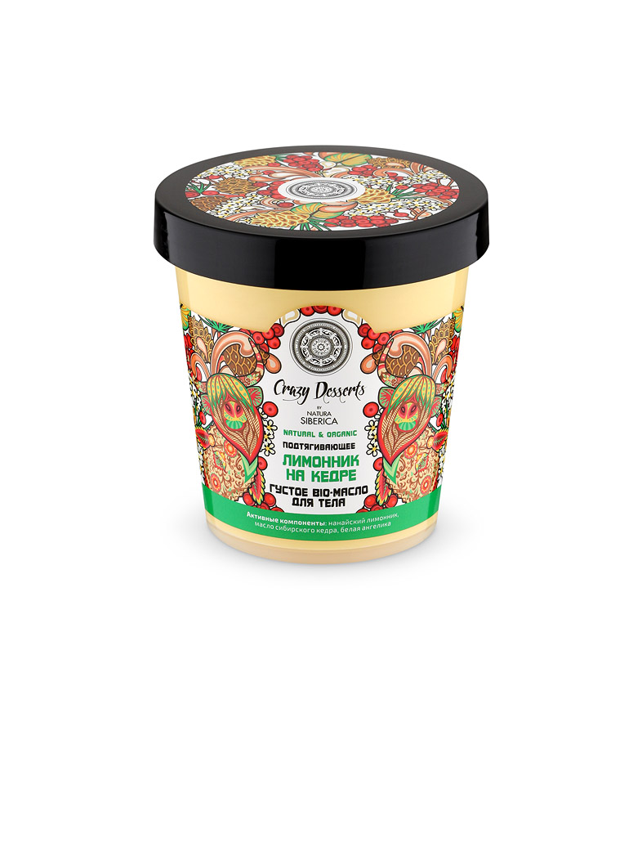
ДЛЯ ТЕЛА
ЛИМОННИК НА КЕДРЕ
подтягивающее
ГУСТОЕ BIO-МАСЛО ДЛЯ ТЕЛА
Сочный и яркий аромат лимонника и вся сила и мощь древнего кедра дарят свою силу и пользу ГУСТОМУ BIO-МАСЛУ, которое бережно заботится о коже, сохраняя и приумножая ее красоту. Натуральные активные компоненты масла тонизируют и укрепляют, заботясь о красоте тела.
Нанайский лимонник главный северный источник красоты. Благодаря повышенному содержанию витаминов, он эффективно тонизирует и подтягивает кожу, придавая ей эластичность.
Масло сибирского кедра, богатое витаминами A, E, D, глубоко питает и восстанавливает кожу, делая её молодой и гладкой.
Белая ангелика - секрет молодости женщин северных племен. Это неиссякаемый источник эфирных масел и антиоксидантов, которые тонизируют и укрепляют кожу, возвращая ей здоровое сияние и гладкость.
Состав: Aqua, Butyrospermum Parkii Butter, Theobroma Cacao Seed Butter, Glycerin, Stearic Acid, Palmitic Acid, Isopropyl Palmitate, Schizandra Chinensis Fruit Extract (экстракт лимонника нанайского), Angelica Archangelica Root Water* (экстракт белой ангелики), Pinus Sibirica Seed Oil^{WH} (масло сибирского кедра), Picea Obovata Needle Extract^{WH} (экстракт ели сибирской), Cortusa Sibirica Extract^{WH} (экстракт кортузы сибирской), Hippophae Rhamnoides Fruit Oil, Citrus Limon Peel Oil* (эфирное масло лимона), Rosmarinus Officinalis Leaf Oil* (эфирное масло розмарина), Pinus Sibirica Seed Oil Polyglyceryl-6 Esters^{PS}, Hippophae Rhamnoidesamidopropyl Betaine^{HR}, Glyceryl Oleate, Glyceryl Linoleate, Glyceryl Linolenate, Tocopheryl Acetate, Sodium Stearoyl Glutamate, Benzyl Alcohol, Ethylhexylglycerin, Potassium Hydroxide.
(*) - органические ингредиенты
(^{WH}) – органические экстракты дикорастущих растений Сибири
(^{PS}) - производное масла сибирского кедра
(^{HR}) – производное масла алтайской облепихи
Объем: 450 мл
6 шт. в гофрокоробе
4607174436558

Slide 16
ДЛЯ ТЕЛА
БРУСНИКА СО СЛИВКАМИ
питательный
BIO-КРЕМ ДЛЯ ТЕЛА
Сочные дикие ягоды и нежные воздушные сливки настоящее лакомство для тела, которое вам дарит этот удивительный BIO-КРЕМ. Его натуральные компоненты глубоко питают кожу, даря ей нежность и красоту.
Молоко тувинского яка настоящий кладезь жиров и питательных веществ, которые восстанавливают и омолаживают кожу, делая её гладкой и увлажненной.
Сок дикой таежной брусники богатейший источник витаминов и питательных веществ, которые увлажняют кожу, придавая ей тонус и сияние.
Отвар из цветков белого шиповника всегда помогал сохранить и приумножить здоровье и силу северных народов. Благодаря высокому содержанию эфирных масел, он глубоко питает кожу, мягко и деликатно обновляет ей, даря молодость и красоту.
Состав: Aqua, Butyrospermum Parkii Butter, Glycerin, Cetearyl Alcohol, Olea Europaea Fruit Oil, Caprylic/Capric Triglyceride, Theobroma Cacao Seed Butter, Vaccinium Vitis Idaea Fruit Extract* (экстракт дикой таежной брусники), Yak Milk (молоко тувинского яка), Rhodiola Rosea Root Extract^{WH} (экстракт родиолы розовой), Sorbus Sibirica Extract^{WH} (экстракт рябины сибирской), Achillea Asiatica Extract^{WH} (экстракт тысячелистника азиатского), Rosa Canina Fruit Extract* (экстракт белого шиповника), Pinus Sibirica Seed Oil Polyglyceryl-6 Esters^{PS}, Hippophae Rhamnoidesamidopropyl Betaine^{HR}, Panthenol, Tocopheryl Acetate, Glyceryl Stearate Citrate, Benzyl Alcohol, Ethylhexylglycerin, Potassium Hydroxide.
(*) - органические ингредиенты
(^{WH}) – органические экстракты дикорастущих растений Сибири
(^{PS}) - производное масла сибирского кедра
(^{HR}) – производное масла алтайской облепихи
Объем: 450 мл
6 шт. в гофрокоробе
4607174436565
Фото временно
отсутствует

